Slide 1
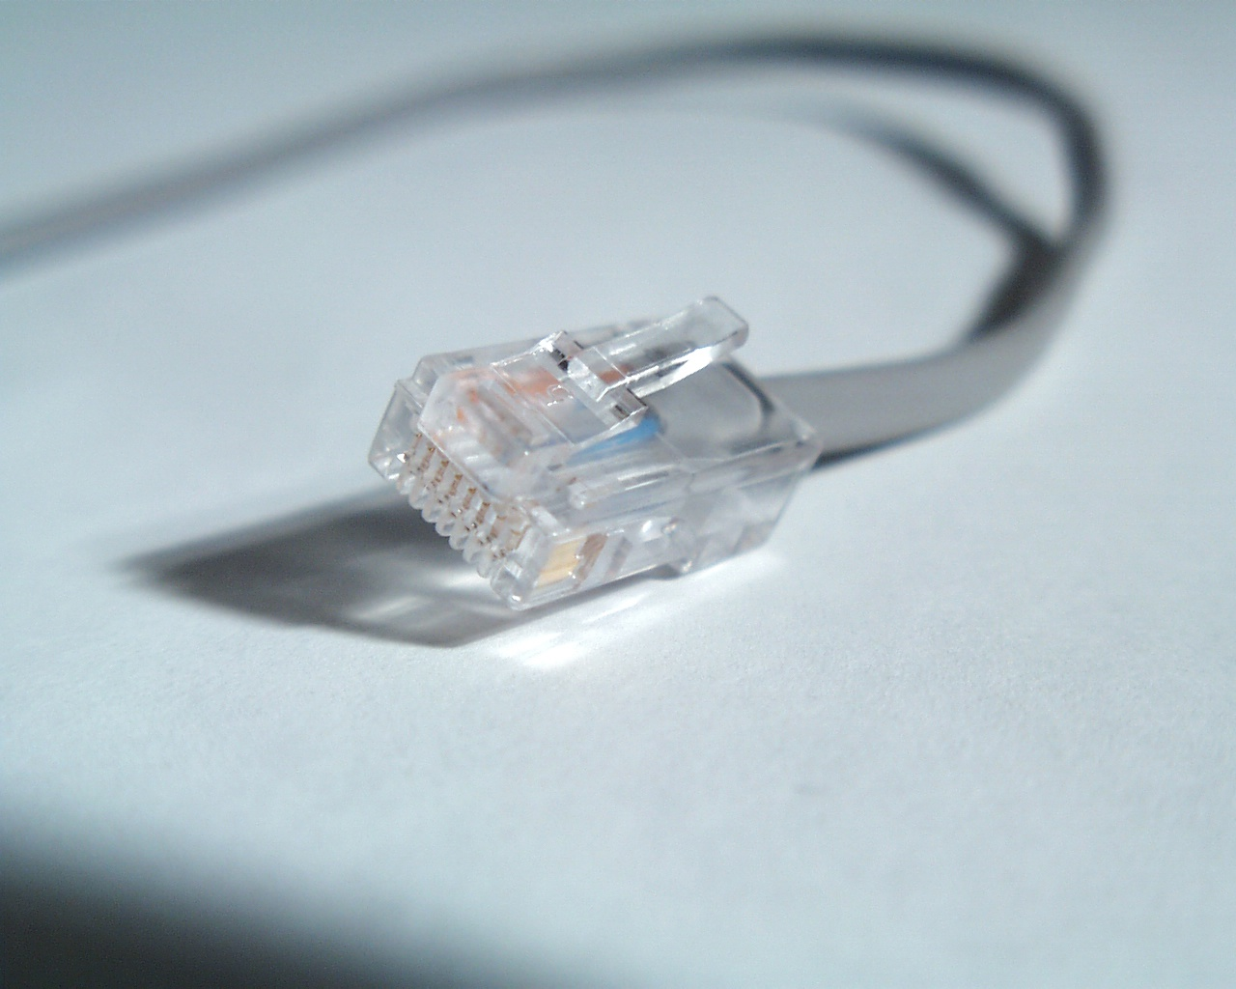
Nuovi strumenti informatici
per le professioni sanitarie
Alberto E Tozzi

Slide 2
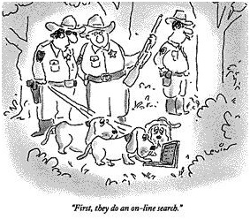

Slide 3
Reliable
Unreliable

Slide 5
Scholar Google

Slide 6
Cercare le immagini

Slide 7
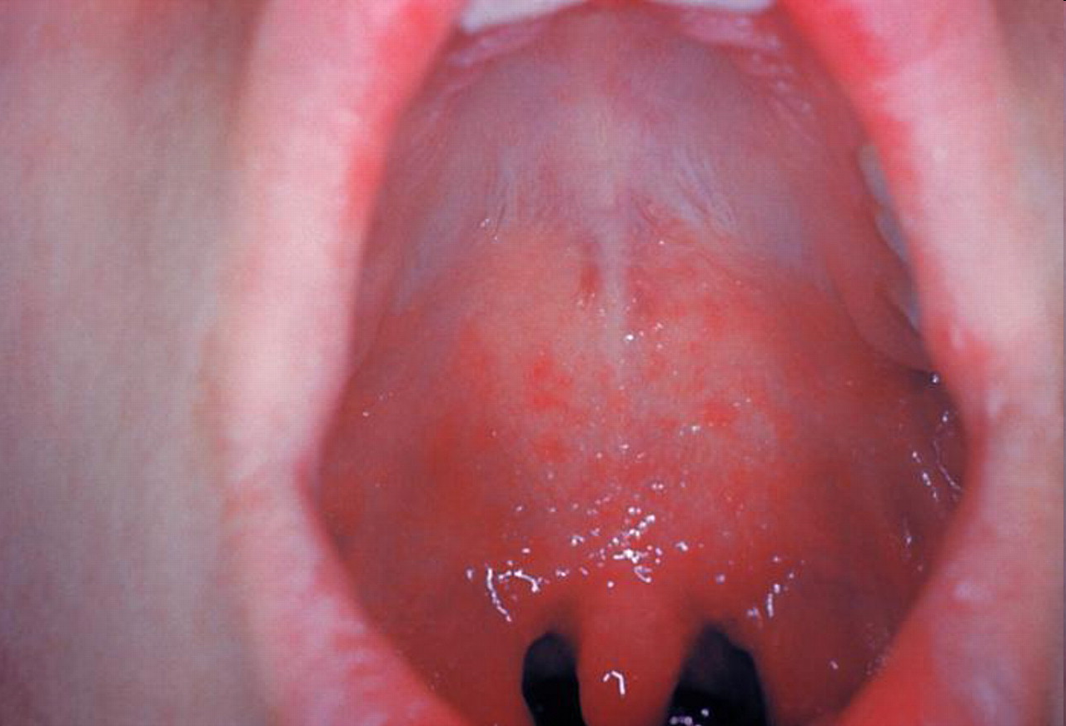

Slide 8
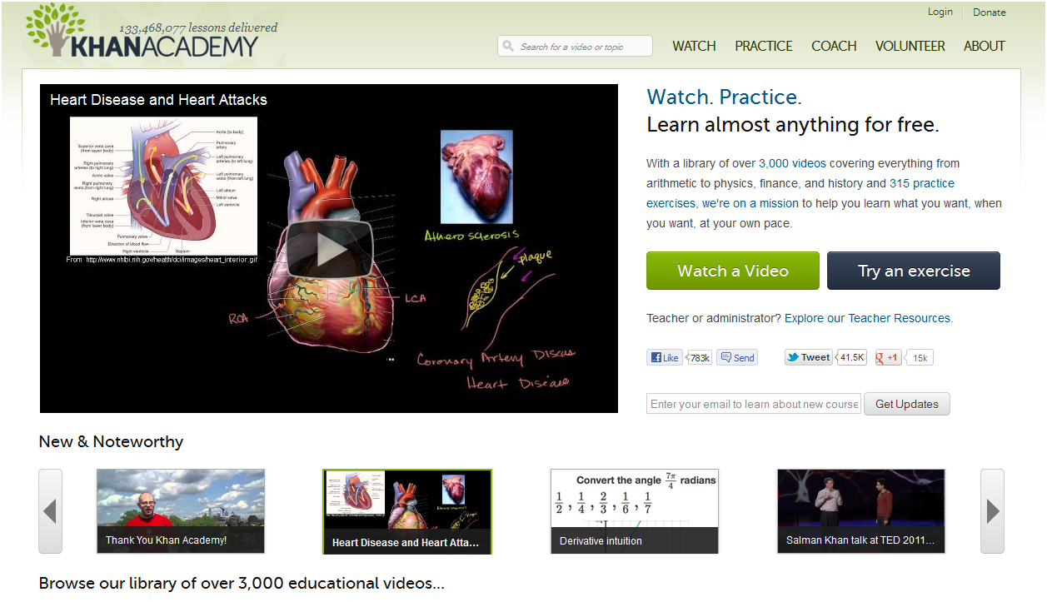

Slide 9
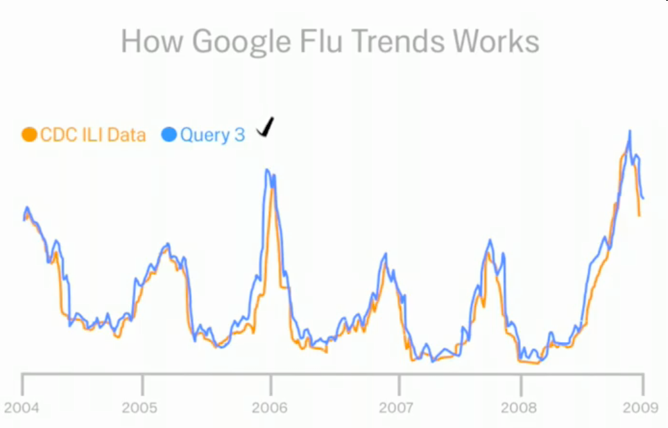

Slide 10
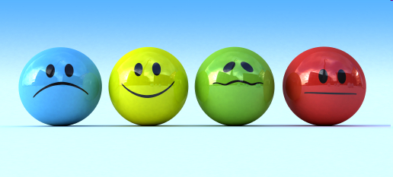
Web sentiment

Slide 11
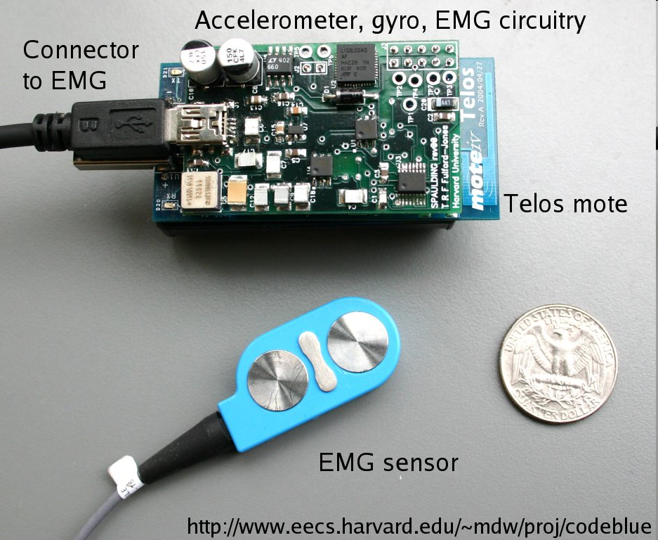

Slide 12
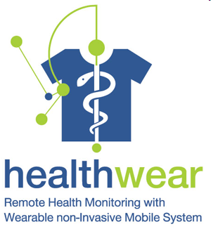

Slide 13
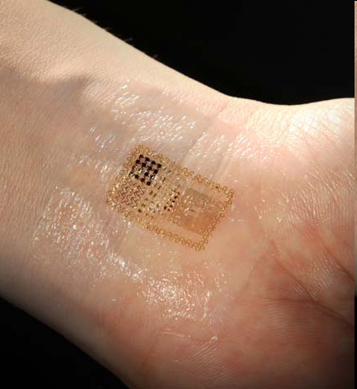

Slide 14
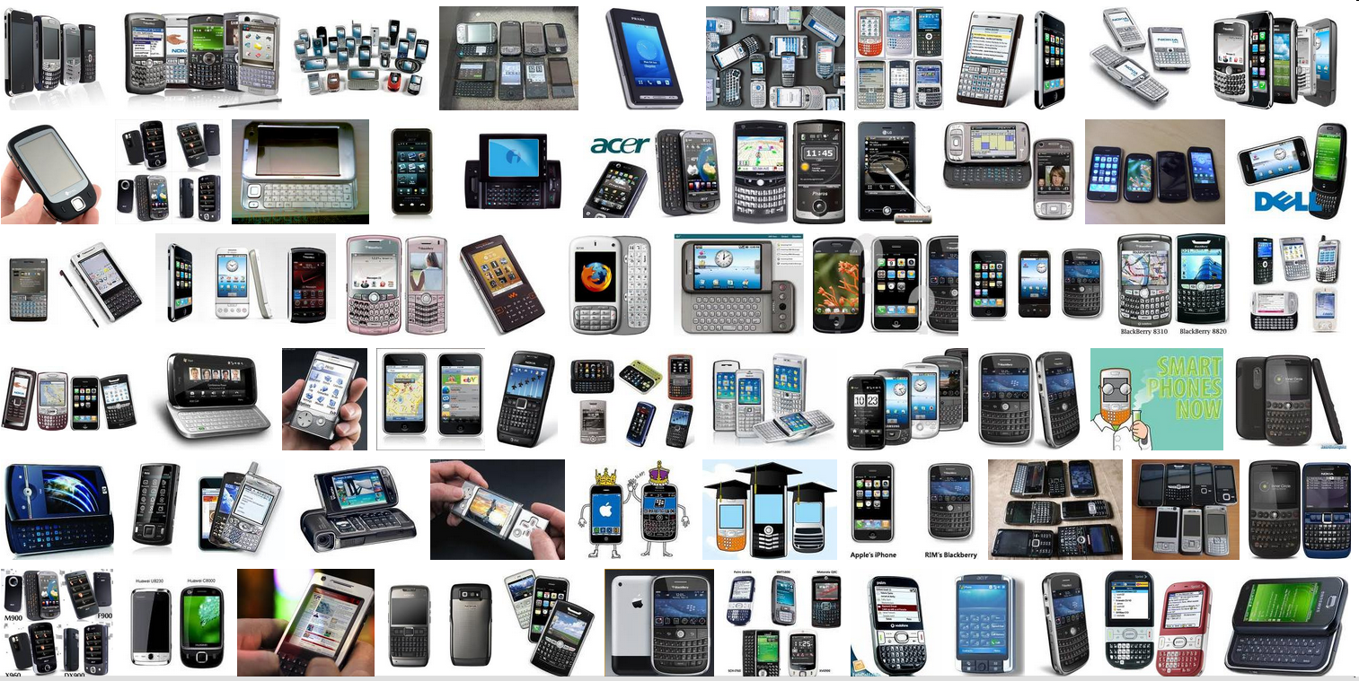

Slide 15
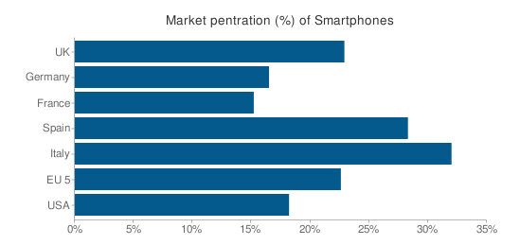
2009
Notes:
L’Italia sembra essere il Paese che guida la corsa agli smartphones con ben il 32% di utenti dotati di questo apparecchio. A parte la Spagna (che segue con 28%), nessuno dei Paesi con alta penetrazione della telefonia cellulare è attestato su questi valori. La grande attenzione per la tecnologia mobile è ovviamente sotto i riflettori di chi produce software che ovviamente prevede un grande sviluppo delle vendite nel nostro Paese. Tuttavia l’uso più frequente del telefono cellulare rimane l’invio di SMS, mentre l’accesso a Internet è limitato a non più del 25% dei possessori di telefoni mobili. Una recente stima attesterebbe che solo il 55% dei possessori di smartphones in Italia abbia un contratto che permette la trasmissione di dati.

Slide 16
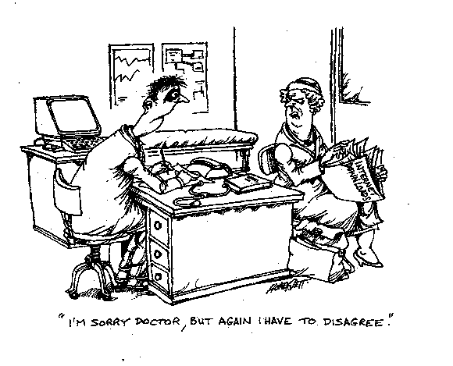

Slide 17
e-patient : identikit
I sani
Gli acuti
I cronici
La popolazione di e-patient
Il loro traffico su Internet

Slide 18
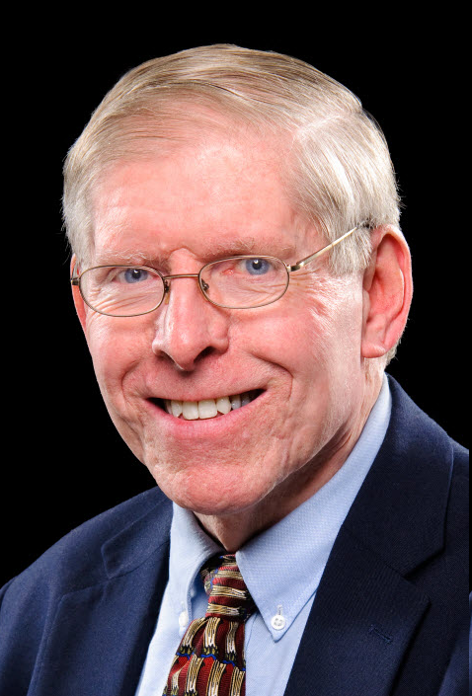
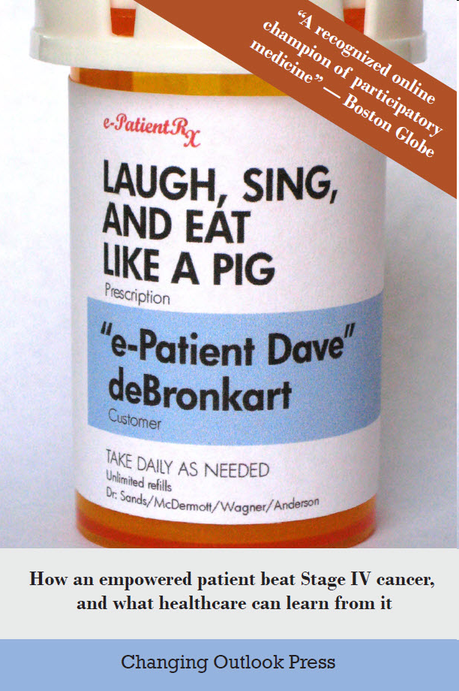

Slide 19
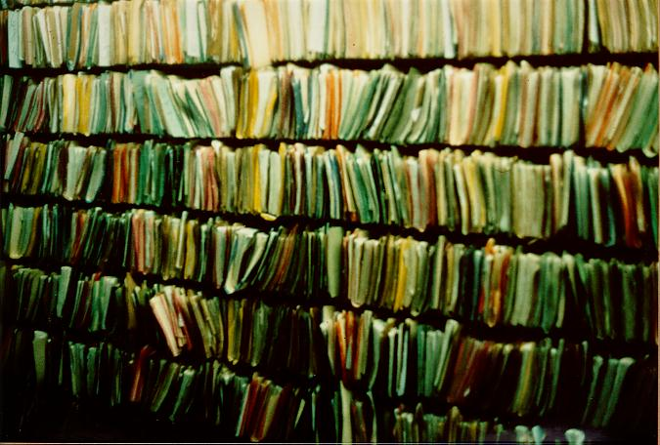

Slide 20
Non solo cartelle per il medico: PHR
Viene aggiornato dal paziente
E’ gestito in ambiente sicuro e protetto
Può includere, oltre che dati sanitari, informazioni sugli stili di vita o su altri parametri
E’ aggiornabile in qualsiasi momento e in qualsiasi luogo
Può essere messo a disposizione del medico

Slide 21
EHR
PHR
Il medico è il principale utente e responsabile
L’uso è definito dal medico
L’accesso è gestito dal medico
L’interazione con altre sorgenti di dati è utile
Il paziente è il principale utente e responsabile
L’uso è definito dal paziente
L’accesso è gestito dal paziente
L’interazione con altre sorgenti di dati è cruciale

Slide 22
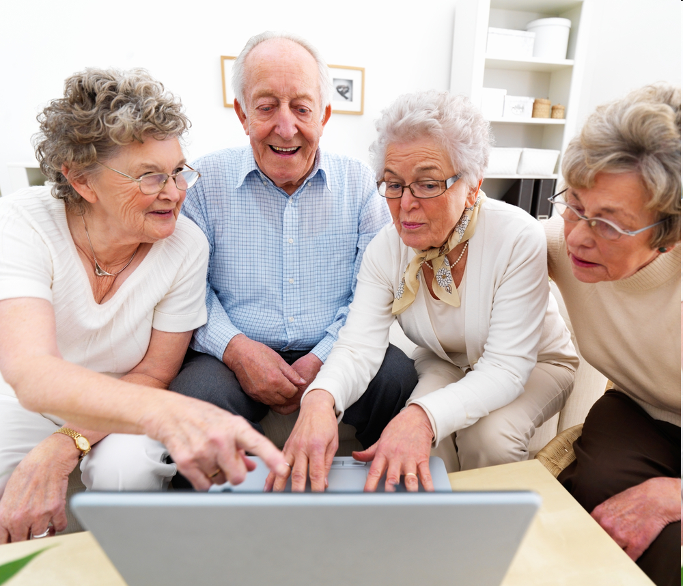
80%

Slide 23
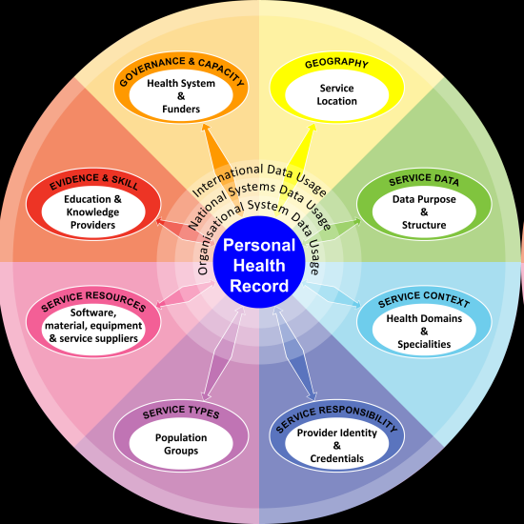

Slide 24
EHR
PHR

Slide 26
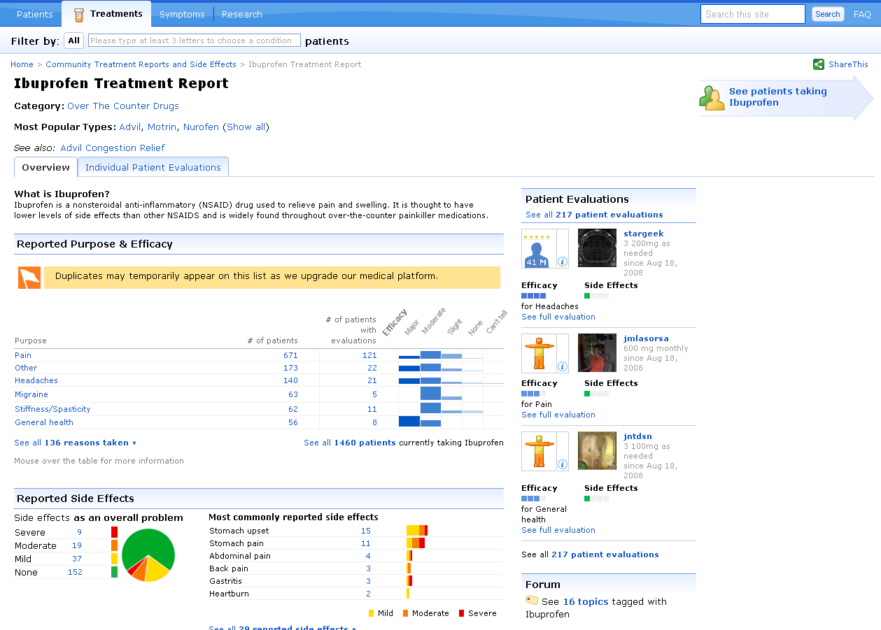

Slide 27
La tecnologia non
sostituisce l’abilità
del professionista
della salute

Slide 28
L’informazione giusta
Al momento giusto
Nel posto giusto

Slide 29
Il paziente diventa
un prezioso
collaboratore
del professionista
della salute

Slide 31
http://www.youtube.com/watch?v=C4LbAUa4ZwY

